Slide 1
Comite de concertation avec les producteurs
17 novembre 2020

Slide 2
Ordre du jour
Organisation EDFSEI suite au reconfinement
traitement des demandes de raccordement : statistiques & indicateurs de suivi
Actualités réglementaires
Documentation technique de référence
  Retour sur les concertations et gt réalisés
  Présentation des gt et concertations à venir
Points divers

Slide 3
Crise sanitaire – Organisation EDF SEI
« Le Président de la République a annoncé un nouveau confinement national pour faire face à « l’accélération de l’épidémie » et insisté lors de son allocution sur le fait que l’économie ne devait ni s’arrêter, ni s’effondrer.
A la suite de ces annonces gouvernementales, EDF SEI, entreprise industrielle de service public a mis en place une organisation adaptée pour permettre à ses salariés et partenaires prestataires d’effectuer l’ensemble de leurs missions de service public sur tout le territoire. Ainsi, durant la période de confinement, EDF-SEI assurera le maintien de l’intégralité de son activité en soutien de l’activité économique, des clients et prestataires que les territoires soient placés en confinement (Corse et Martinique) ou non (autres ZNI).
En tant qu’entreprise responsable, EDF-SEI continuera d’appliquer et d’adapter les mesures sanitaires nécessaires à la santé de ses salariés, des prestataires et des clients. Pour les salariés appelés à exercer leurs activités lors d’interventions sur le terrain et auprès des clients, EDF-SEI s’attachera à respecter les mesures sanitaires appropriées avec une priorité : préserver la santé de tous.
Les interventions d’EDF-SEI se poursuivront donc de la manière la plus nominale possible notamment pour l’étude et la réalisation des raccordements ainsi que pour toutes autres prestations (relèves, mises en services, dépannage, facturation, gestion des contrats d’achat et d’accès au réseau, maintien de l’équilibre offre-demande, déploiement compteurs numérique …).

Slide 4
EDF SEI - DRP
ARD BERE
Dynamique des demandes de raccordement
DES PRODUCTEURS
SUP 36 kVA
MAJ : T3 2020

Slide 5
Dynamique des demandes de raccordement
566 demandes de raccordement sont entrées en file d’attente depuis le début de cette année
Soit une progression de 35% entre 2020 & 2019 pour les périodes de janvier à septembre
Nous observons une part des projets HTA plus importante en 2020 qu’en 2019

Slide 6
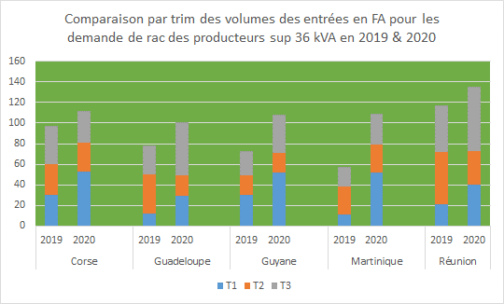
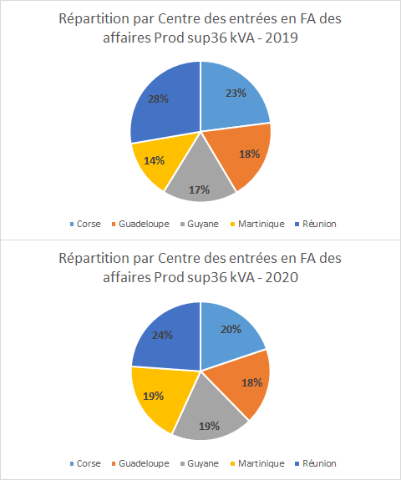
Dynamique des demandes selon les Centres
Une augmentation des demandes pour tous les Centres en 2020
Et des progressions plus marquées dans certains Centres : Martinique (+100%), Guyane (+45%), Guadeloupe (+30%)
Une répartition des demandes par Centre qui évolue

Slide 7
AUTRES INDICATEURS & DELAIS D’ENVOI DES OFFRES DE RACCORDEMENT
Taux de dossiers rejetés pour incomplétude à la première analyse
Octobre 2019 80%
Depuis début 2020 30%
Les efforts sur l’amélioration de la connaissance du processus & sur la clarification des fiches de collecte se poursuivent
Délais : 570 demandes de raccordement ont été reçues depuis le début de l’année. 391 offres ont été envoyées (70%)
70% des offres (PTF) BT ont été envoyées sous un délai de 3 mois, ceci malgré la crise COVID
Toutes les conventions de raccordement HTA en 2020 ont été envoyées dans les délais

Slide 8
divers
Un plan de redressement du raccordement « grands producteurs » a été engagé à l’automne 2019
600 dossiers en instruction au lancement du plan début décembre 2019
Traités aujourd’hui à plus de 99%
Les dossiers manquants sont des cas complexes, qui ne se débloquent qu’au compte-gouttes
Simplification et modernisation du processus
Dématérialisation complète (zéro papier),
Des fiches de collecte simplifiées avec des maj régulières pour instruire mieux & plus rapidement vos demandes
Mise en place de la signature électronique pour la Guadeloupe, La Martinique et la Corse
Second confinement :
Pendant la période de crise sanitaire l’accueil des demandes de raccordement > 36 kVA a été maintenu par l’ARD de Rennes
L’instruction des demandes se poursuit normalement

Slide 9
CCP du 17 11 2020 actualité réglementaire

Slide 10
Courriers DGEC
Un premier courrier du 19 mars avait été produit par la DGEC pour indiquer des délais seraient accordés aux producteurs sous la forme de délais forfaitaires. En complément de cette annonce et des textes en vigueur, deux courriers complémentaires ont été rédigés et signés (le 15 mai et le 25 septembre) afin de préciser ces délais et les installations éligibles.
Sont éligibles à un délai supplémentaire de 7 mois (sans aucune formalité) les installations qui cumulent les 3 critères suivants :
  1. La transmission de l’attestation de conformité ou l’achèvement de l’installation devait intervenir après le 12 mars 2020 inclus ;
  2. Le dispositif de soutien a été acquis, par une demande complète de contrat d’achat ou une notification de lauréat dans le cadre d’appel d’offres, avant ou pendant la période comprise entre le 12 mars 2020 et le 23 juin 2020 inclus ;
  3. La puissance nominale de l’installation est strictement inférieure à 200 MW.

Slide 11
Courriers DGEC
Les installations remplissant ces critères sont, notamment :
Les installations éoliennes sous OA (arrêté E13) dont la demande de contrat d’achat est comprise entre le 13/03/2017 et le 23/06/2020. Le délai pour mettre en service l’installation est porté à 43 mois.
Les installations nommées lauréates en avril du premier guichet des appels d’offres 2019 (PV, PV+Stockage et Autoconsommation). Le délai pour achever l’installation (= obtenir l’attestation de conformité) est porté à 31 mois.
Les installations photovoltaïques sous OA (arrêté S17) dont la demande complète de raccordement est intervenue entre le 13/09/2018 et le 23/06/2020. Le délai pour procéder à la mise en service est porté à 25 mois.
Les installations lauréates des appels d’offre 2015 et 2016 pour lesquelles la date limite d’achèvement est postérieure au 12/03/2020. Il peut s’agir d’installations nommées tardivement lauréates (repêchées suite à un recours) ou s’étant vu attribué préalablement à la crise covid un délai complémentaire par le ministre pour achever leur installation (portant la date limite au-delà du 12 mars).

Slide 12
Courriers DGEC
Les installations dont l’obligation d’achèvement était déjà échue au moment de la crise covid (i.e. qui étaient déjà en retard et dont le retard ne peut donc être exclusivement attribué à la situation sanitaire) ne sont donc pas éligibles à ce délai de 7 mois. Toutefois pour ces installations il convient de neutraliser le délai compris entre le 12 mars et la première date entre :
  La date d’achèvement (ou de mise en service pour les S17)
  Le 12 octobre 2020
Cette disposition a pour objectif de pénaliser le producteur pour le retard déjà accumulé au début de la crise sanitaire (et le cas échéant de celui qui a continué à s’accumuler après retour à la normale) mais de neutraliser cette période de crise dans le calcul de la réduction de contrat.
Exemples :
•Installation S17 dont la DCR a été effectuée le 01/08/2020 et dont la MSI est intervenue le 01/07/2020. (EDF SEI n’est pas responsable du retard dans la mise en service)
Dans ce cas le contrat est réduit de 120 jours (3 fois l’écart entre le 01/02/2020 et le 12/03/2020)
•Installation lauréate de l’AO 2016 nommée le 11/08/2017 et dont l’achèvement intervient le 01/12/2020. Pas de retard dans les travaux de raccordement.
Dans ce cas le contrat est réduit de 264 jours (214 jours entre le 11/08/19 et le 12/03/20 + 50 jours entre le 12/10/20 et le 01/12/20)

Slide 13
Tarifs OA Photovoltaïque (S17)
Publication au JO de l’arrêté du 23 octobre modifiant les règles de calcul des coefficients de dégressivité des tarifs et visant à freiner la baisse des tarifs.
A titre d’illustration, en l’absence de cet arrêté la baisse des tarifs au 4eme trimestre aurait atteint 8,7% (pour la tranche 36-100 kW, par rapport au trimestre précèdent). Elle est ramenée à 3,8 %.
Cet arrêté est entré en vigueur le 26 octobre 2020 et s’applique donc à toutes les demandes effectuées à compter de cette date.
Il prévoit par ailleurs que :
EDF SEI propose par défaut de considérer que l’ensemble des producteurs concernés souhaitent bénéficier de cette disposition (qui permet de bénéficier d’un tarif supérieur) et établira les contrats d’achat sur cette base. La signature de ce contrat par le producteur vaudra alors demande de sa part de bénéficier de ces dispositions.

Slide 14
bilans gt et concertations

Slide 15
Retour sur le GT Comptage du 9 juillet 2020
  11 personnes se sont connectées à la première séance de ce GT dédié au comptage « Producteurs » tout segments de puissance
  Echanges riches avec un plan d’actions :
    Anticiper plus encore les changements (fin de la commande AGCP, compteur 1 minute, ….) tant sur le prescrit que sur les solutions matérielles.
    Première armoire BT avec deux compteurs en cours d’expérimentation en Corse
    Travaux avec la DGEC pour s’affranchir du compteur à la minute sur les installations lauréates depuis le printemps 2020
    Publication des données de comptage 10 minutes
    Un service temporaire (le temps de disposer du site internet) en cours de mise en place chez les consommateurs transposable chez les producteurs début 2021

Slide 16
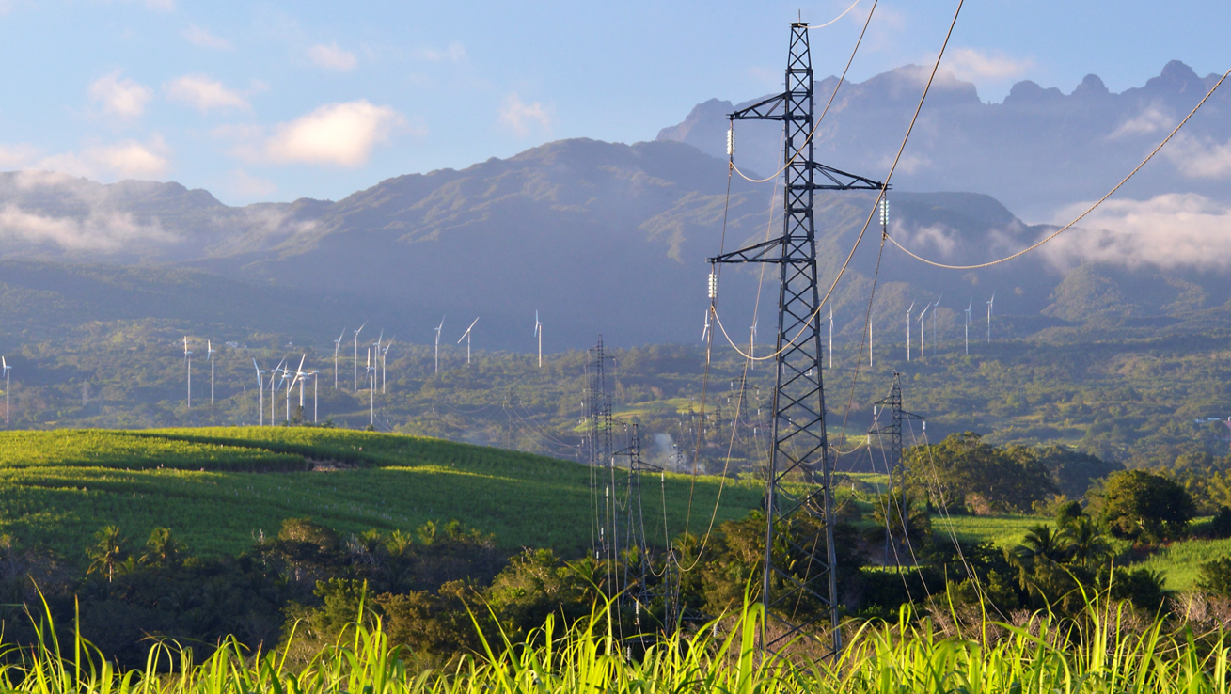

Outil de suivi des capacités S3REnR/S2REnR
Suite GT : prise en compte des remarques
SEI
17.11.2020

Slide 17
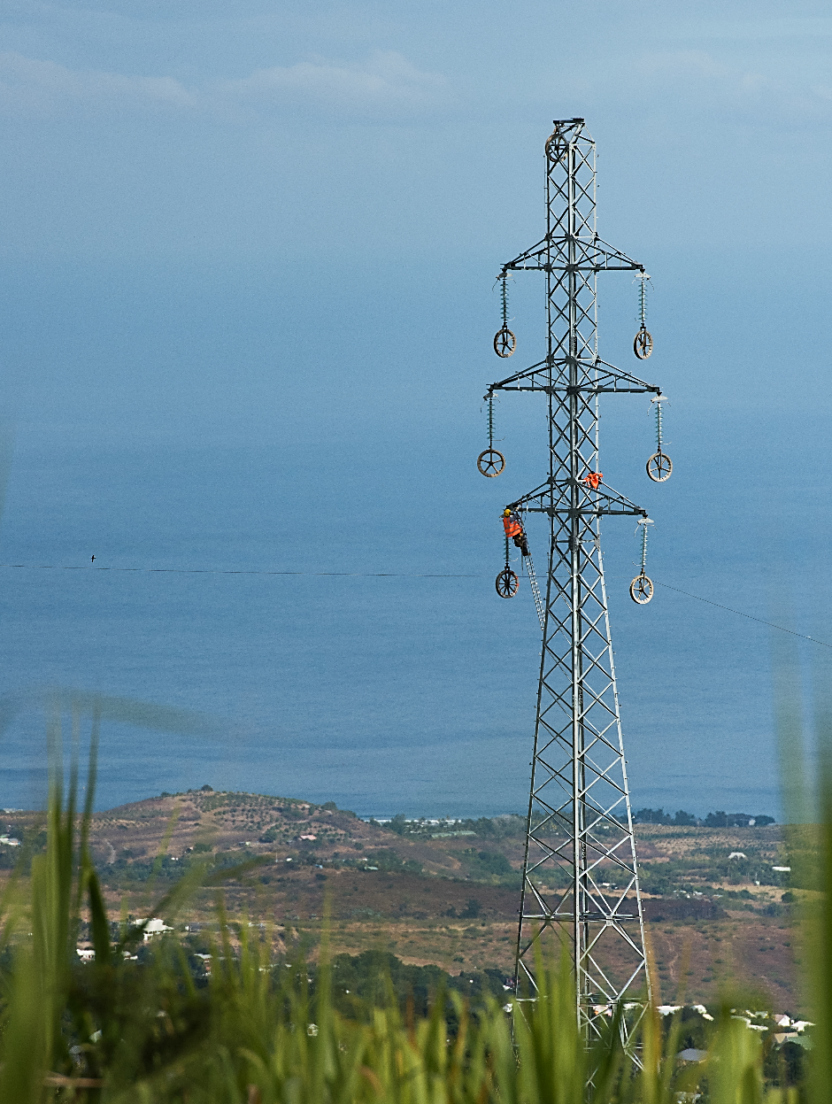

SOMMAIRE
1.
Historique des capacités réservées
2.
Fréquence de publication des capacités d’accueil
3.
Volume de CR signées
4.
Alerte ORA
5.
Suivi des transferts de capacités

Slide 18
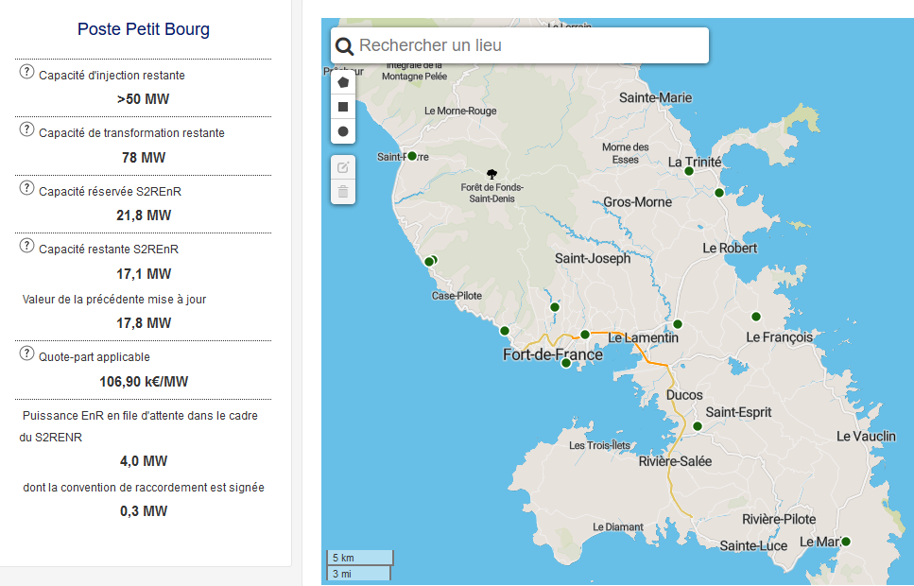
1. Historique des capacités restantes

Slide 19
2. Fréquence de publication
Tous les 3 mois pour les capacités d’accueil :
Fin janvier
Fin avril
Fin juillet
Fin octobre
Pour les états techniques et financiers des S2/3REnR :
- Fin février de chaque année

Slide 20
3. Volume de CR signées

Slide 21
4. Alerte ORA
(x ORA en cours sur ce poste)

Slide 22
5. Suivi des transferts de capacités
Cette information apparaitra dans les états techniques et financiers des S3REnR/S2REnR publiés sur le site internet de chaque Centre
Si aucun projet n’est en FA et que la valeur de la capacité a diminué ➔ cela signifiera que des transferts ont été effectués et/ou que des projets ont été mis en service
L’infobulle précise que la capacité restante S3/2REnR tient compte des transferts qui ont eu lieu

Slide 23
article L342-2 modifié par la loi ESSOC
Maîtrise d’ouvrage déléguée du raccordement au réseau public de distribution sous la maitrise d’ouvrage d’EDF SEI :
  Délibération de la CRE du 25 juin 2020 approuvant les modèles de contrat de mandat et de cahier des charges pour la maîtrise d’ouvrage délégué du raccordement au réseau public de distribution d’électricité sous la maîtrise d’ouvrage d’EDF SEI, en application de l’article L.342-2 du code de l’énergie
  La CRE observe que les modèles soumis à l'approbation de la CRE sont similaires à ceux soumis par Enedis le 29 mai 2019 et approuvés par la délibération n ° 2019-218 de CRE du 26 septembre 2019.
  . Les modèles de contrat de mandat et de cahier des charges sont mis à disposition : https://corse.edf.fr/producteur/se-raccorder/les-modeles-de-contrats-de-raccordement-et-d-acces-au-reseau
  . Les fiches de collecte seront actualisées pour permettre au demandeur de déclarer son intention de réaliser les ouvrages dédiés de son raccordement dans le cadre de l’article L.342-2 du code de l’énergie
    Dans l’attente le demandeur communiquera cette information dans le message accompagnant la fiche de collecte actuellement en vigueur.

Slide 24
GT suivi de performance des installations
4 participants hors EDF se sont connectés à la première séance de ce GT le 29 septembre 2020
Les échanges ont concerné la tenue des installations au creux de tension
Cette caractéristique apparait comme un levier majeur vis-à-vis de la capacité des systèmes à accueillir les productions ENR
Les participants partagent la nécessité de constater in situ le comportement de l’installation dans son ensemble et qu’une qualification élément par élément si elle est souhaitable n’est pas suffisante
La méthodologie expérimentée par EDF en 2019 sur une installation PV d’Akuo en Corse en ayant recours à un prestataire espagnol (camion de test) répond au besoin mais semble difficilement reproductible en l’état :
Disponibilité du prestataire pouvant impacter le déroulement de la MSI
Coût du test significatif amplifié par des temps de trajet importants vers les DOM (immobilisation payante du moyen d’essai)

Slide 25
GT suivi de performance des installations
La réalisation de tels essais apparait néanmoins souhaitable si une mutualisation des essais est possible sur un même territoire afin de réaliser une campagne d’essais sur les installations mises en service entre deux campagnes.
En cas de détection d’écart à l’attendu sur le sujet, les participants considèrent qu’en cas d’absence de remise à niveau de l’installation passé un délais raisonnable convenu avec le gestionnaire de réseau de l’ordre de 3 mois, une suspension temporaire du contrat d’achat et de l’accès au réseau jusqu’à modification n’apparait pas comme disproportionnée.
Le suivi de performance au moyen des oscilloperturbographes peut répondre à la question mais avec une latence difficilement prévisible car les creux de tension sont actuellement subis et la conséquence de défauts dans le réseau
L’architecture Télécom et SI en cours de déploiement pour la collecte et l’analyse des données issues des perturbographes n’est pas pour l’instant compatible avec une mise à disposition automatisée des données mais EDF informera les producteurs en cas de détection d’écart ou en cas de validation du comportement

Slide 26
gt et concertations a venir

Slide 27
Fiches de collecte
  Lors du dernier CCP nous avons annoncé la refonte de nos fiches de collecte.
    La fiche S17 BT a été la première retravaillée sur la forme et peu sur le fond. L’objectif était de les rendre plus claires. Les résultats sont encourageants (hausse du taux de conformité des demandes) et vont donc être poursuivis et étendus :
    Dans les 15 jours à venir nous allons vous proposer :
      Un nouvelle mise à jour de la fiche S17 BT
        Ajout des coordonnées du ou des propriétaires du terrain d’assiette et de son environnement
        Cas des parcelles enclavées (enclavement pérenne ou provisoire) : Coordonnées du ou des propriétaires
        Ré écriture de la fiche ‘raccordement de référence’ ou ‘hors raccordement de référence’
        Proposition du Q=f(u)
        Prise en compte du L. 342-2 du Code de l’énergie
      Une fiche S17 HTA (création)
      Des fiches dédiées à l’autoconsommation totale sur PDL BT ou HTA
      D’autres suivront en phase avec les éventuels besoins.

Slide 28
SEI REF 07
  Pour intégrer le processus ESSOC, la procédure de traitement des demandes de raccordement inf et sup36kVA va devoir être mise à jour.
  De plus, en Guadeloupe, la délibération du Conseil Régional du 28 décembre 2018 (publiée le 29 mars 2020) prévoit que l’installation de projets photovoltaïques au sol et éoliens est soumise à l’obtention d’une décision favorable du conseil régional. Ainsi, à compter du 30 mars 2020, seuls les projets photovoltaïques au sol et les projets éoliens ayant reçu un avis favorable du conseil régional pourront être raccordés au réseau électrique, ou faire l’objet d’une proposition technique et financière. Cet avis est donc exigé lors du dépôt des demandes de raccordement.
  Une version actualisée vous sera transmise courant 1er trimestre 2021 pour concertation. Le calendrier de concertation vous sera alors précisé.
  => Il est probable que pour gagner en simplicité de lecture nous reprenions l’intégralité de la rédaction en supprimant les liens vers les notes (inf et sup36kVA) ENEDIS.

Slide 29
AUTRES SEI REF XX
  SEI REF 04 :
  Une nouvelle version de la note SEI REF 04 vous sera transmise pour une concertation. Les points :
  Abrogation de l’arrêté du 23 avril 2008 par l’arrêté du 9 juin 2020
  Correction de Conventions : V = tension simple, U = tension composée
  En cours d’analyse : probable évolution des temporisations
  Elle comprendra également le prescrit pour les installations à couplage fugitif (sujet déjà abordé en CCP SEI pour lequel le CCP ne s’était pas prononcé comme compétent)
  SEI REF 01, 02 et 05 :
  Modifications de forme pour tenir compte de l’abrogation de l’arrêté du 23 avril 2008 par l’arrêté du 9 juin 2020

Slide 30
AO PV 2019 (Avec et sans stockage)
  Délais à respecter
  Dépôt de la demande de raccordement dans les 2 mois suivant la date de désignation ou 2 mois après l'obtention des autorisations d'urbanisme si non acquises au moment du dépôt de candidature.
  L’achèvement de l’installation doit intervenir dans un délai de 31 mois, en comptabilisant le délai de 7 mois supplémentaires lié au COVID.
  Contrairement aux AO 2015 et 2016, le dépassement du délai d’achèvement de l’installation ne mène pas à une réduction de la durée du contrat. La conséquence sera sur le prix unitaire avec une baisse de 0,25€/MWh par mois de retard pendant les 6 premiers mois, puis 0,50 €/MWh pour les mois suivants.

Slide 31
AO PV 2019 (Avec et sans stockage)
  Points d’attention ou nouveautés
  Pour les installations…
  Les convertisseurs de puissance doivent être conformes aux normes EN-50549-1 ou EN-50549-2, exceptées les plages de fréquence qui doivent respecter l’arrêt du 9 juin 2020.
  Gestion du réactif :
  Si à la date de mise en service, la régulation prescrite par le gestionnaire de réseau est en tangente phi fixe, les essais « Stabilité en tension » ne seront pas exigés préalablement à la prise d’effet du contrat (ils le seront en cas de prescription ultérieure de mise en place d’une régulation Q=f(U)).
  Pour certaines installations, la loi de régulation Q=f(U) sera complétée par un pilotage de la puissance réactive par TVC.
  Pas de participation au réglage de fréquence
  La tenue de des installations en régime perturbé est nécessaire : La note SEI REF 02 est à respecter. Dans le cas contraire, des contrôles in situ (au frais du producteur en cas d’écart) seront réalisés et le contrat pourra être suspendu.
  Pour la rémunération…
  Utilisation des pas de temps 10 minutes pour les annonces/redéclarations et la facturation.
  Possibilité d’émettre un ordre de limitation en puissance vers les installations. La compensation associée sera basée sur la différence entre la puissance de limitation et 0.75 x Pinstallée (pour les installations PV) ou la puissance prévisionnelle déclarée par le producteur sur les pas de temps considérés (pour les installations PV+Stockage)
  Mise en concertation des modèles de contrat prévue dans les prochaines semaines

Slide 32
Points divers

Slide 33
POSTES EN CONTENEURS MÉTALLIQUES
SEI a missionné EDF R&D pour définir les spécifications d’une enveloppe de poste métallique adaptée à un usage en zone tropicale
Cette spécification concernera l’enveloppe du poste
Elle complètera les spécifications habituelles concernant le poste dans son ensemble
(NF C13-100) ou ses équipements (e.g. CEI 62271…), sur les aspects suivants :
  Résistance aux conditions climatiques
  Environnement
  Corrosion
  Encombrement / transport
La spécification sera disponible fin 2020
Les tests en vue de la qualification d’un ou deux matériels seront réalisés sur
cette base en 2021

